Slide 1

РАЗРАБОТКА ПРОГРАММНО-АППАРАТНОГО КОМПЛЕКСА ДЛЯ ВИДЕОАНАЛИТИКИ СПОРТИВНЫХ МЕРОПРИЯТИЙ
Ярославский государственный университет
имени П.Г. Демидова
Лебедев Антон Александрович
Матвеев Дмитрий Вячеславович
Власенков Александр Юрьевич

Slide 2
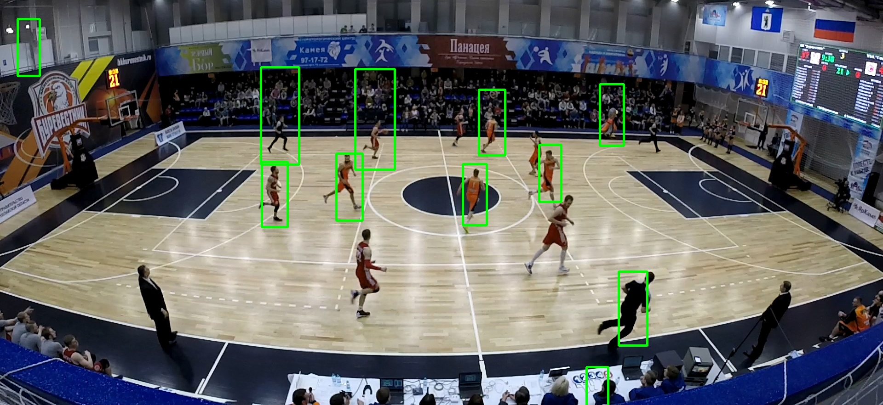
Системы статистического анализа спортивных мероприятий
Использование алгоритмов компьютерного зрения: детектирование, слежение и распознавание объектов. Ключевое конкурентное преимущество – использование технологий сверточных нейронных сетей.
Notes:
2

Slide 3
Цель и план выполнения проекта
Целью проекта является разработка программно-аппаратного комплекса для видеоаналитики спортивных мероприятий. Реализация проекта позволит создать новые высокопроизводительные рабочие места, обеспечит прирост объема реализации инновационной продукции, созданной в результате выполнения проекта.
НИОКР 1 года. Разработка программной библиотеки алгоритмов компьютерного зрения для анализа видеоданных со спортивных мероприятий
НИОКР 2 года. Разработка программно-аппаратного комплекса для анализа видеоданных со спортивных мероприятий
3
Notes:
3

Slide 4
Доработка проекта с учетом полученной рецензии
Были проведены маркетинговые исследования и в заявке отражены подтверждения указанных объемов рынка и наличия платежеспособного спроса.
Были проведены переговоры с потенциальными партнерами и уточнены требования к системе, а также получены документальные подтверждения о заинтересованности в указанном продукте.
В команду проекта привлечен специалист в области маркетинга.
4
Notes:
4

Slide 5
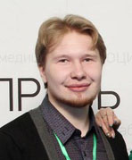
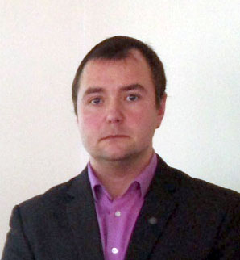
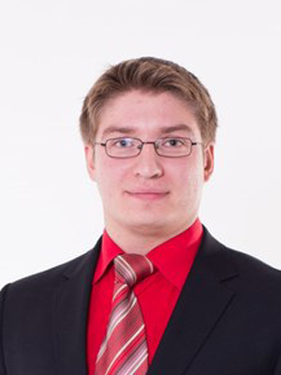
Команда
Лебедев Антон Александрович
Руководитель разработки
ведущий программист
Опыт выполнения программы УМНИК по тематике, связанной с разработкой алгоритмов компьютерного зрения. Опыт администрирования высокопроизводительного сервера с GPU для выполнения процедур тестирования и обучения сверточных нейроных сетей.
Матвеев Дмитрий Вячеславович
Общее руководство НИОКР
Опыт выполнения НИР и НИОКР в рамках обучения в аспирантуре ЯрГУ и работе над диссертацией на соискание ученой степени кандидата технических наук. Является руководителем спортклуба ЯрГУ, имеет опыт деловой работы с коммерческим и госсектором.
Власенков Александр Юрьевич
Менеджер по продажам, маркетолог
Высшее экономическое образование, опыт работы в сфере малого инновационного бизнеса, опыт привлечения инвестиций в стартап-проект.
5
Notes:
5

Slide 6
Опыт команды
Лебедевым А.А. в 2014-2016 г. проведена НИР по программе УМНИК «Разработка программно-аппаратного комплекса для анализа видеоданных с купольных камер» и получены следующие результаты:
1. Робастные алгоритмы детектирования головы человека для диагонального и вертикального ракурса камер, позволяющие повысить точность обнаружения человека по сравнению с известными подходами.
2. Алгоритм детектирования головы человека на видеоизображениях, полученных с помощью купольных камер, с дополнительным классификатором на основе гистограмм направленных градиентов.
Матвеевым Д.В. Защищена диссертация на соискание ученой степени кандидата технических наук и получены следующие результаты:
1. Алгоритм детектирования лиц на видеоизображениях с использованием ансамбля решающих деревьев;
2. Модификация алгоритма Далала-Триггса с использованием классификатора на базе бустинга и переобучения на сложных примерах для детектирования пешеходов на видеоизображениях;
6
Notes:
6

Slide 7


Рынок, конкуренты
1.Премиум-сегмент (www.sap.com) – решения, встроенные в ИТ-инфраструктуру современного стадиона.
2.Средняя ценовая категория http://sportstec.com/, http://vidswap.com/basketball, http://www.hudl.com/.
3.Ручной оффлайн анализ видеоданных (OnlineBasket).
7
Notes:
7

Slide 8
Проблемы современных систем спортивной видеоаналитики
-Сложность разработки алгоритмов сопровождения движущихся объектов (проблемы пересечения, заслонения, приближения/отдаления объектов).
-Необходимость объединения данных с нескольких камер.
-Необходимость использования дорогих видеокамер (разрешения 4K, высокий fps).
Как следствие – высокая стоимость существующих решений на рынке
8
Notes:
8

Slide 9
План продаж
Рассматривается две модели коммерциализации:
1. Продажа программно-аппаратного комплекса клубам из Ассоциации студенческого баскетбола и национальной студенческой футбольной лиги. Стоимость решения на 1 сезон (привязка к учебному году октябрь-апрель) порядка 1-5 млн. руб.
2. Продажа отдельных модулей/алгоритмов для комплексных проектов оснащения современных спортивных арен. Стоимость средних проектов на базе модуля кросс-платформенной библиотеки SportVideoStat будет составлять 250 - 1500 т.р.
9
Notes:
9

